Slide 1

ООО «Линде Силовые машины»
Производство первого спиральновитого теплообменника
Кристоф Зеехольцер
Санкт-Петербург, 3 октября 2018 г.

Slide 2
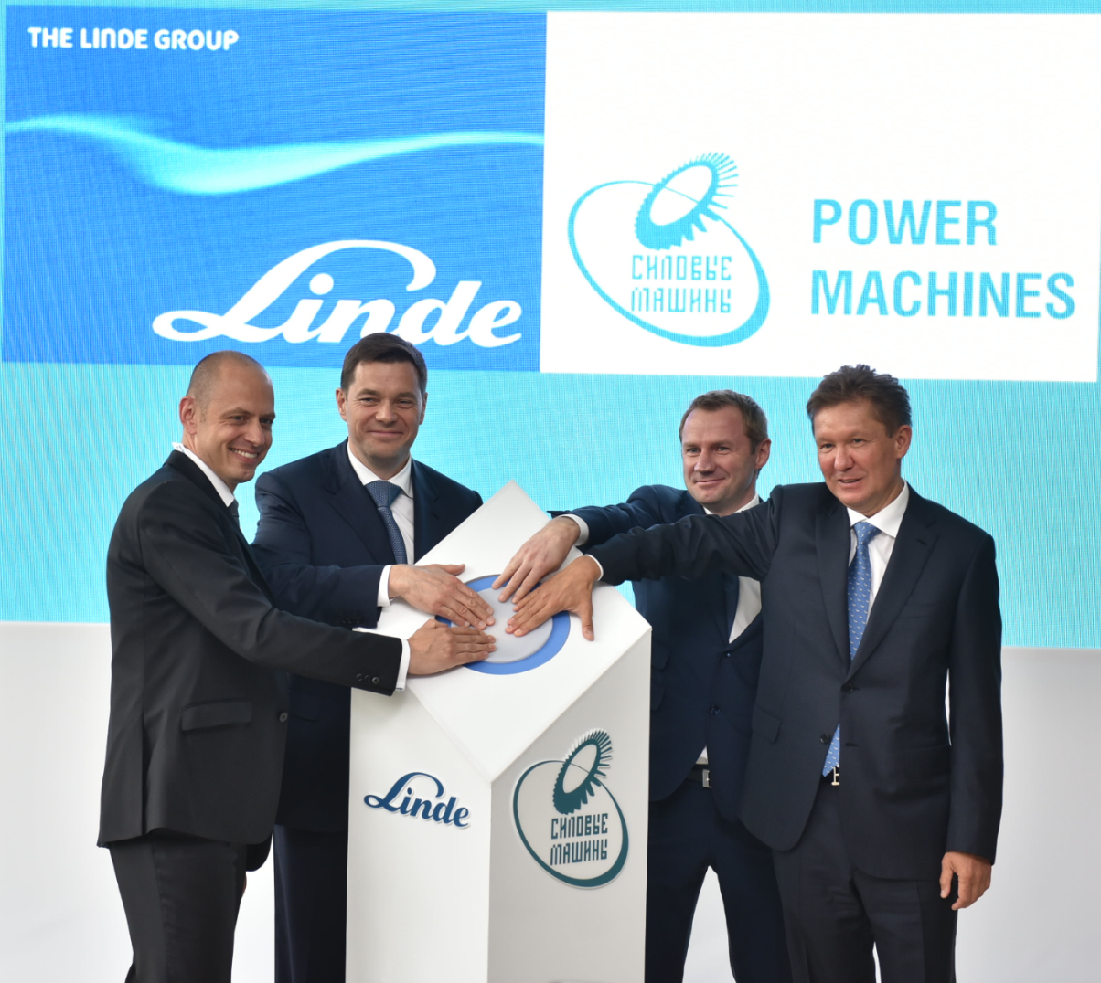
Линде Силовые машины
Основание компании
Июнь 2016: Газпром, Линде и Силовые машины подписали Протокол о намерениях организовать СП по производству спиральновитых теплообменников на территории РФ
10.03.2017: Линде и Силовые машины подписали договор о создании совместного предприятия
30.05.2017: Первое Собрание участников
22.06.2017: Регистрация ООО «Линде Силовые машины»
Торжественная церемония основания компании 31.05.2017

Slide 3


Линде Силовые машины
Поддержка компаний-учредителей
 | Сфера ответственности | Задачи
Линде Инжиниринг Производство | Предоставление технологий производства СВТО Описание конструкторских и производственных стандартов | Обучение и поддержка команды ЛСМ Корректировка процедур и рабочих инструкций Контроль рабочих инструкций ЛСМ Руководство и аудиторский контроль ЛСМ
Линде Силовые машины | Внедрение стандартов Линде Описание местных стандартов | Внедрение процедур Линде Подготовка рабочих инструкций ЛСМ Осуществление внутренних аудитов Отчет перед Линде
Силовые машины | Оказание поддержки с местными технологиями производства Оказание поддержки с производственными мощностями и персоналом | Контроль рабочих инструкций ЛСМ (ТБ, производственная площадка…) Консультирование руководства ЛСМ и ключевого персонала
Notes:
3

Slide 4
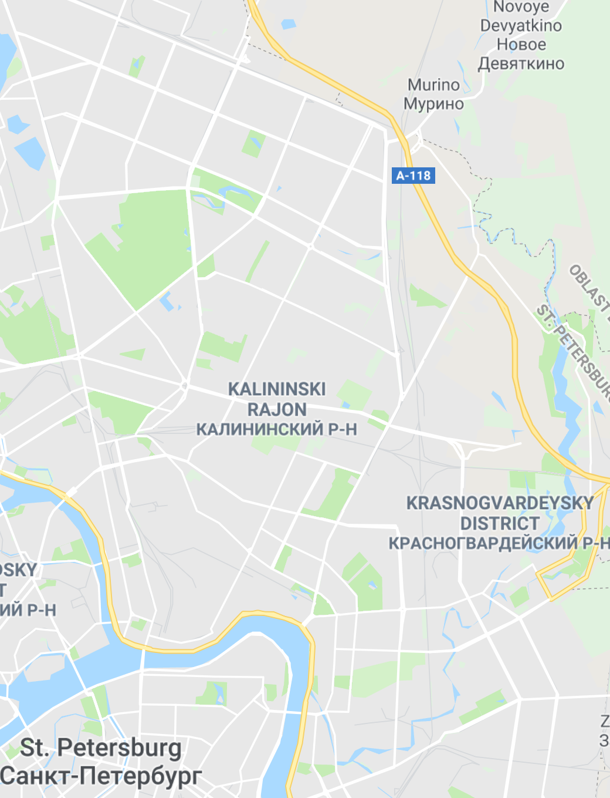
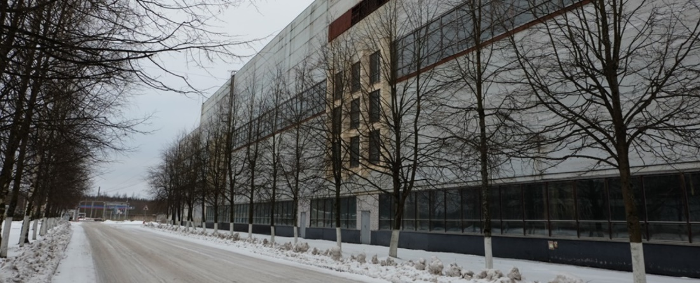
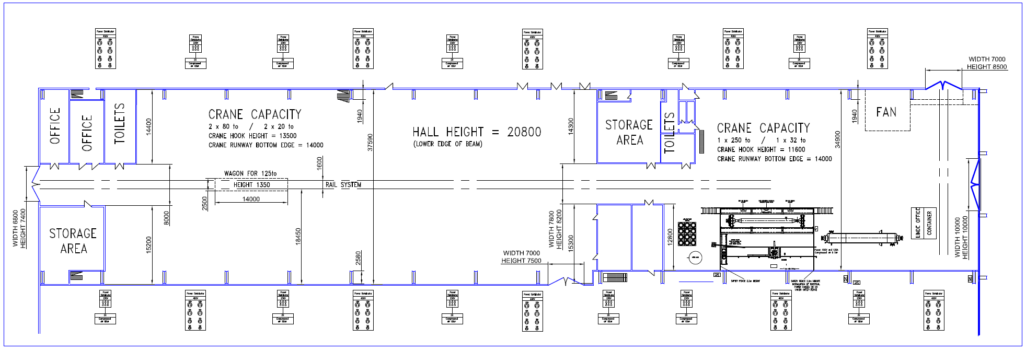
Линде Силовые машины
Площадки
Производственная площадка ЛСМ
Офис ЛСМ
Общая площадь 6400 м²
Арендуемая площадь 750 м²

Slide 5
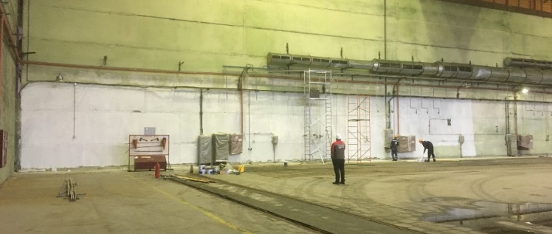
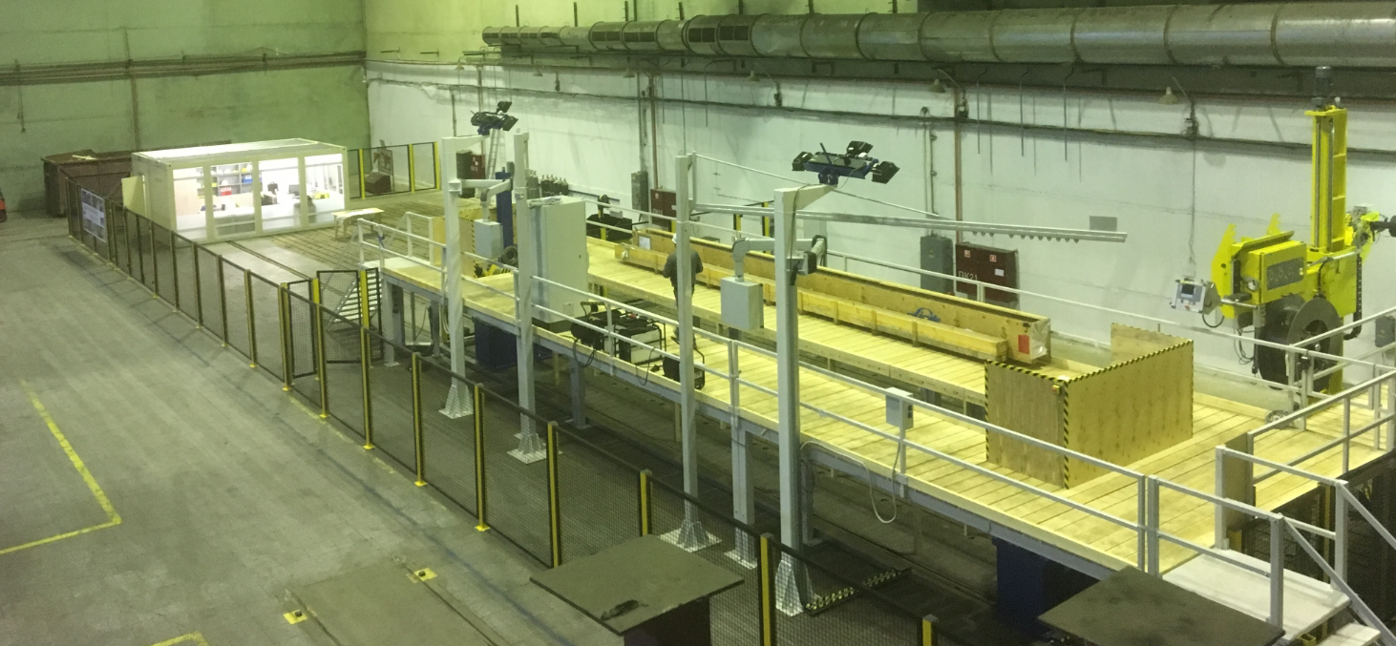
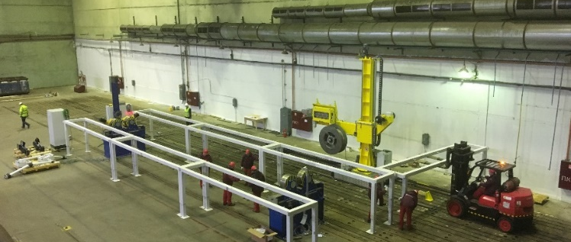
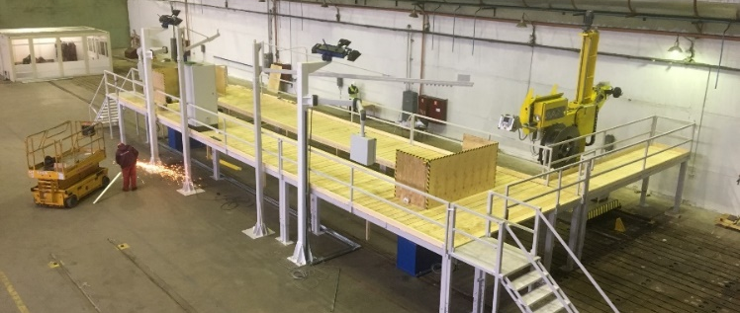
Линде Силовые машины
Организация производственной площадки

Slide 6
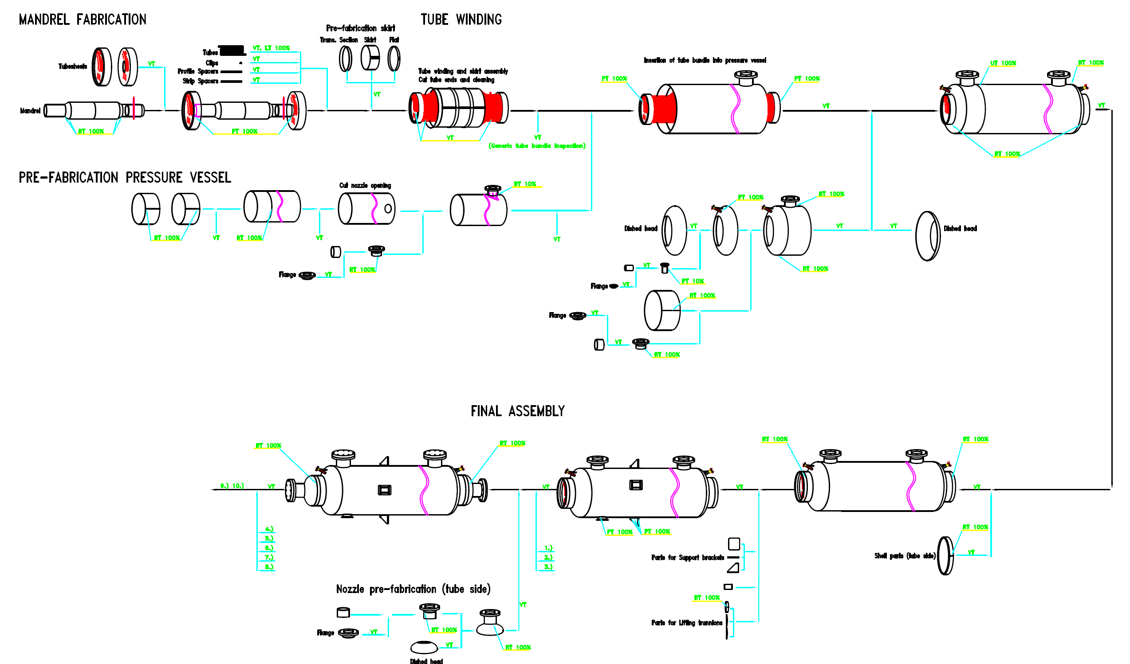
Линде Силовые машины
Этапы производства СВТО
Notes:
6

Slide 7
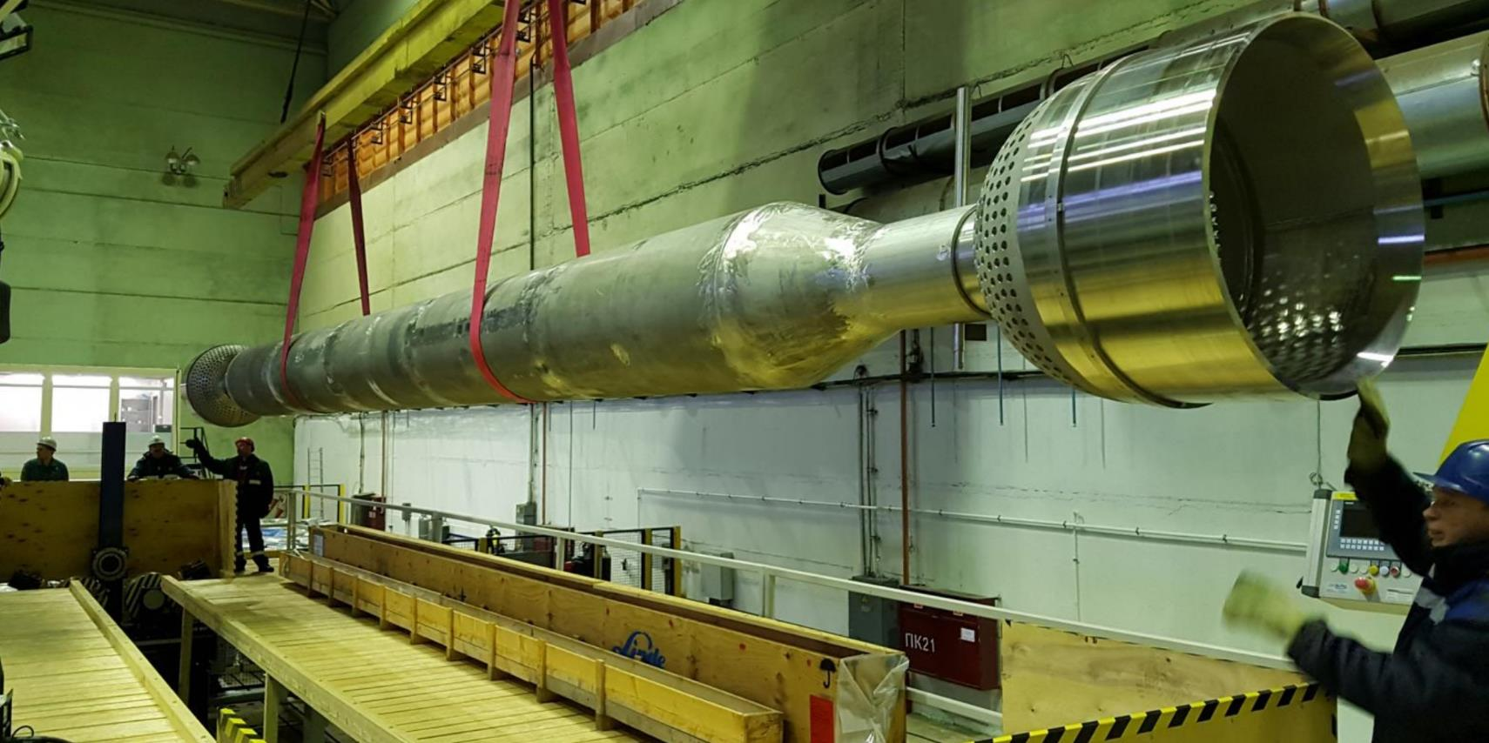
Линде Силовые машины
Изготовление сердечника

Slide 8
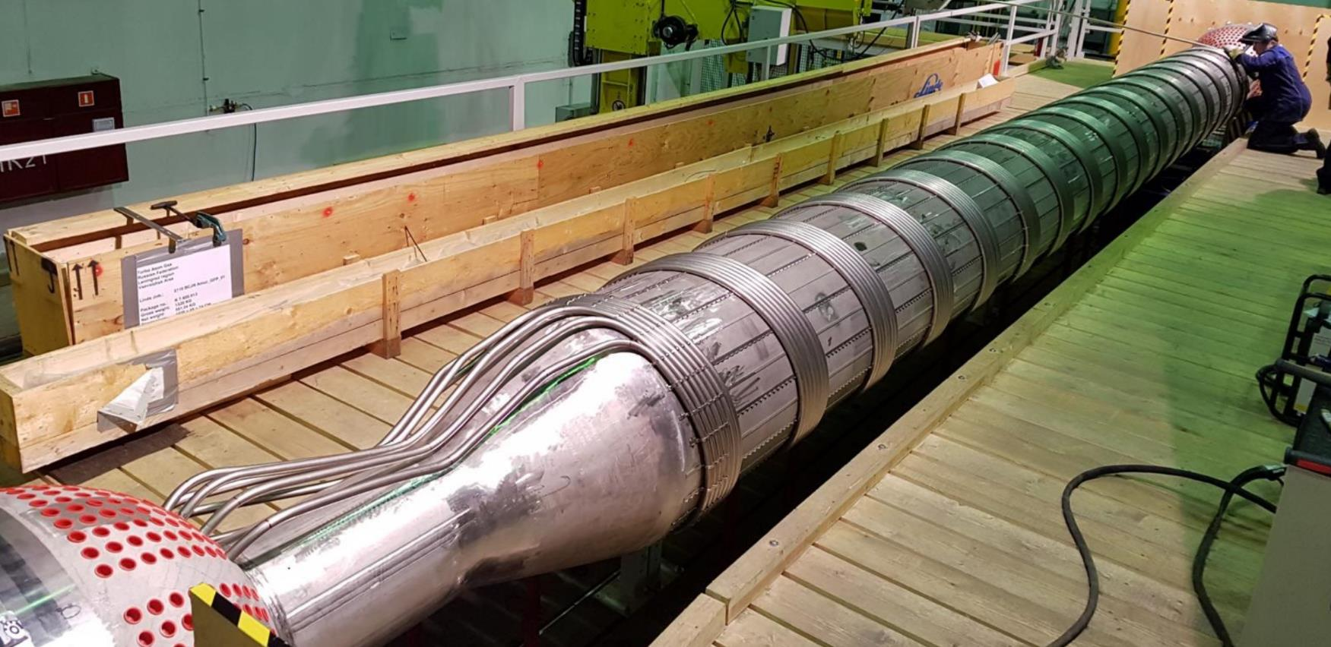
Линде Силовые машины
Производство – Навивочные работы

Slide 9
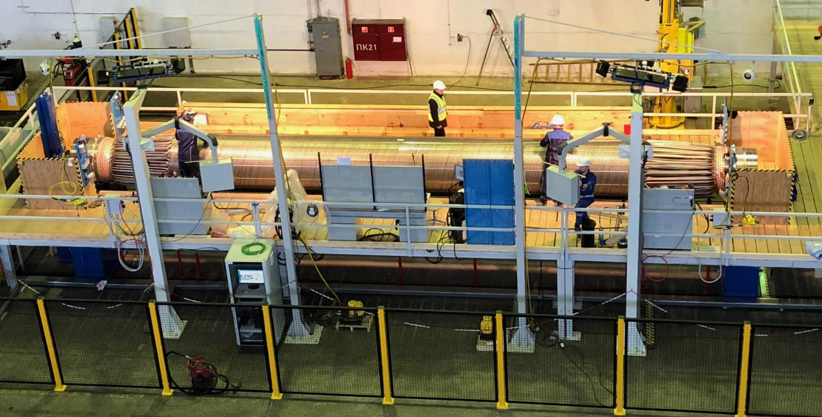
Линде Силовые машины
Производство – Навивочные работы

Slide 10
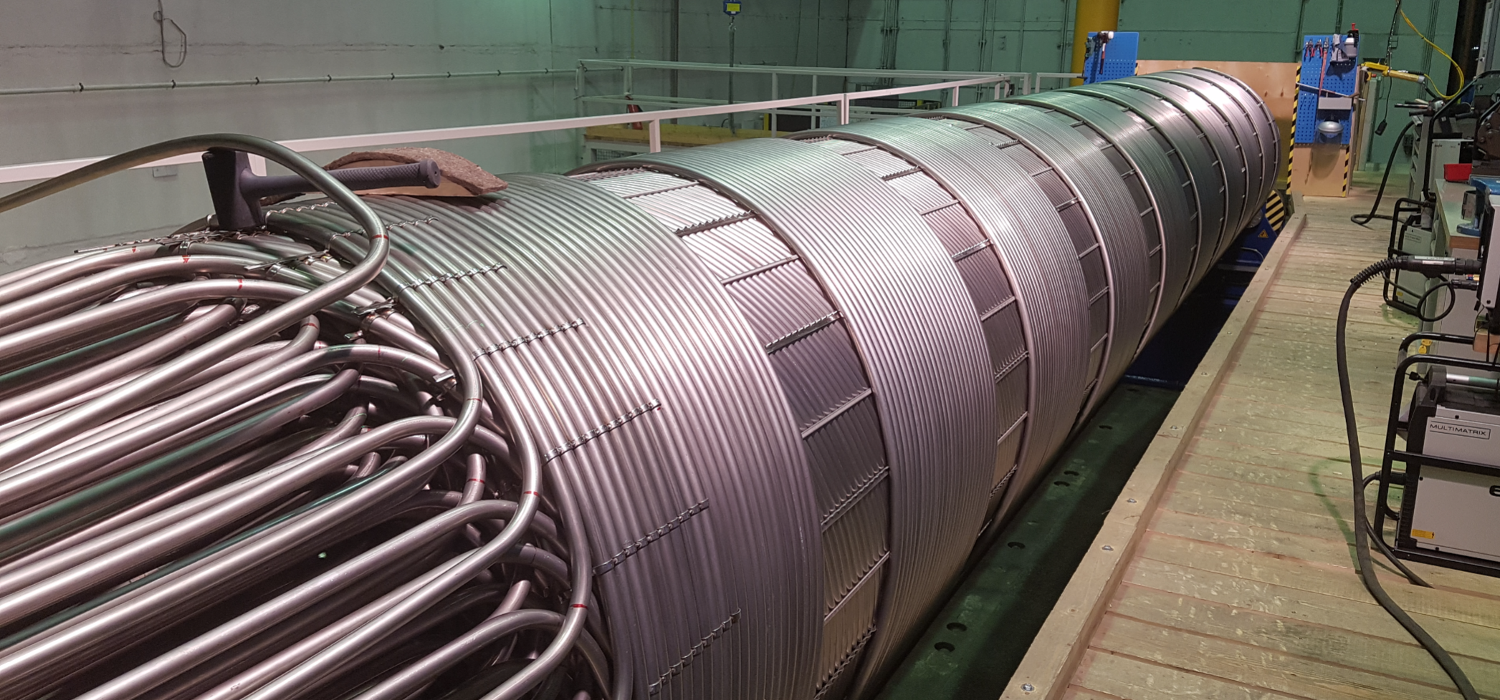
Линде Силовые машины
Производство – Навивочные работы

Slide 11
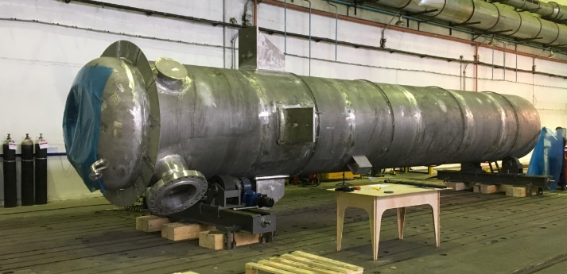
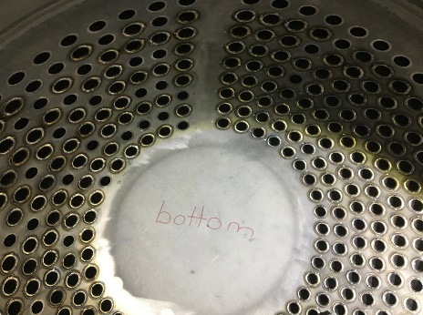
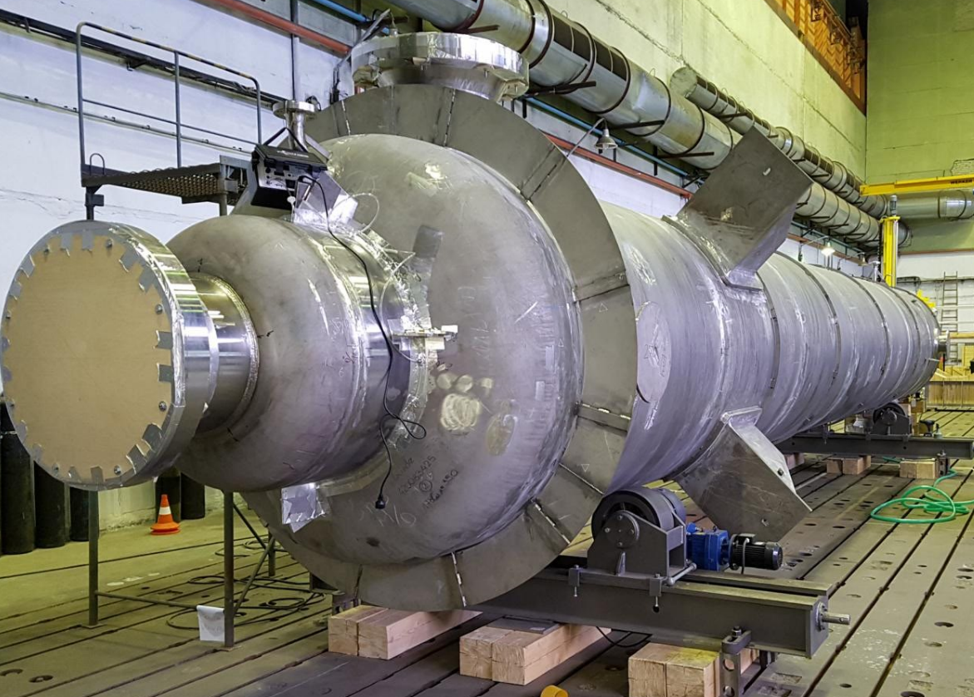
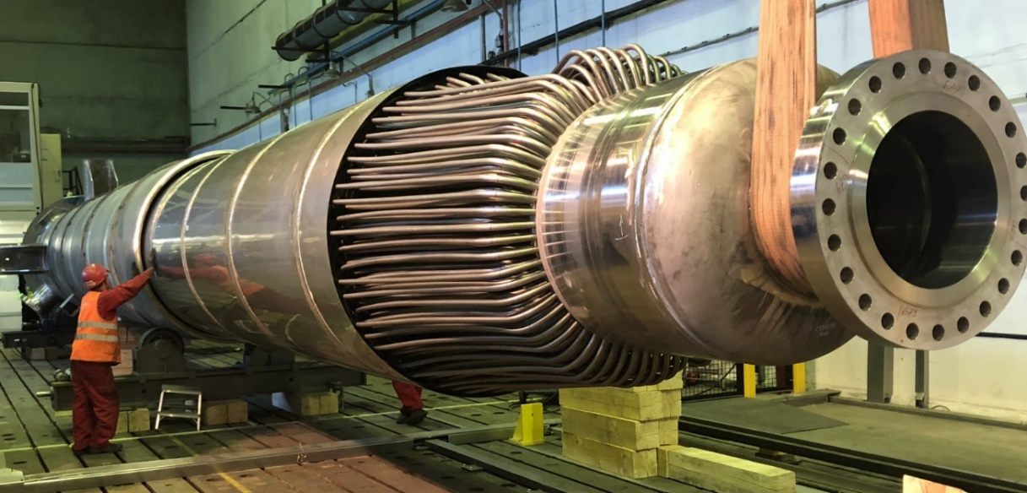
Линде Силовые машины
Производство – Финальная сборка
Предварительно изготовленный корпус
Приварка труб к
трубной решетке
Завод пучка в корпус
СВТО финальные сварочные швы

Slide 12
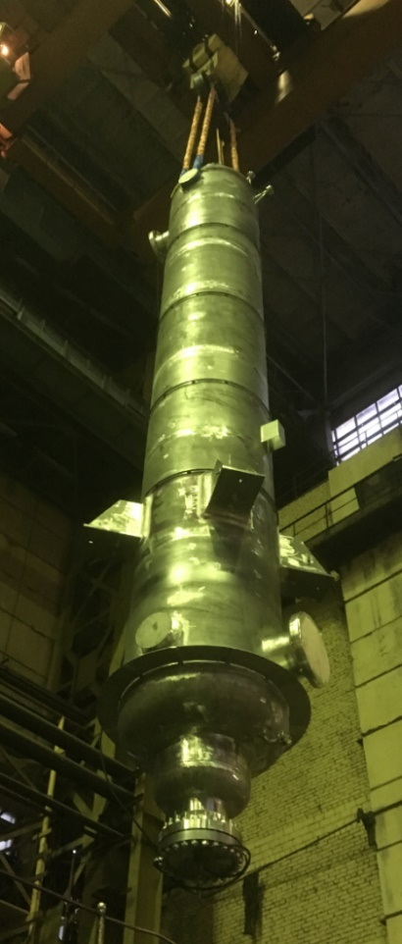
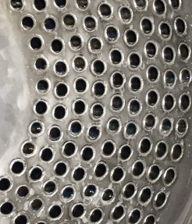
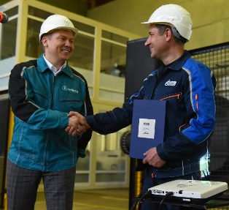
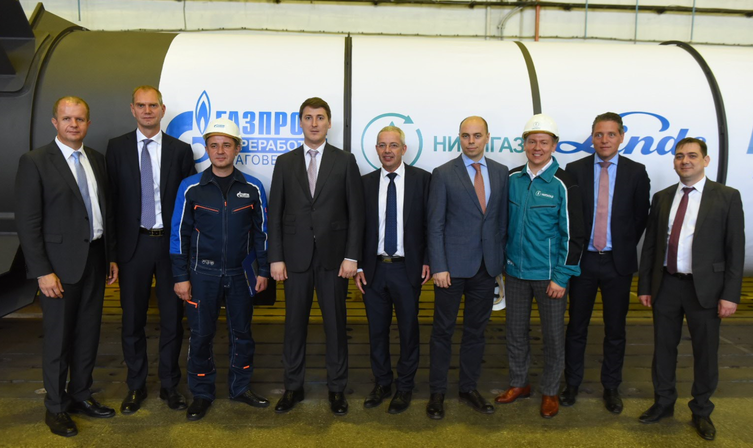
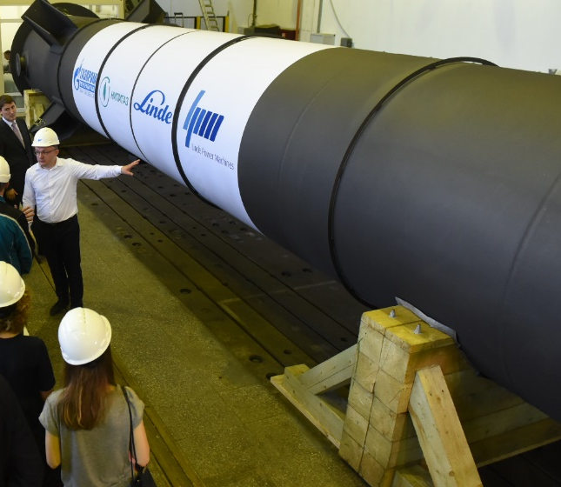
Линде Силовые машины
Производство - инспекция
Тест на
герметичность
Сертификация
Гидравлические
испытания
Финальная инспекция
Групповое фото после успешного завершения финальной инспекции

Slide 13
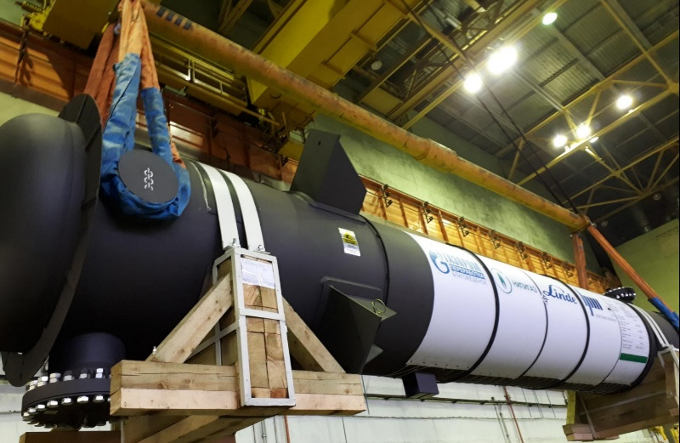
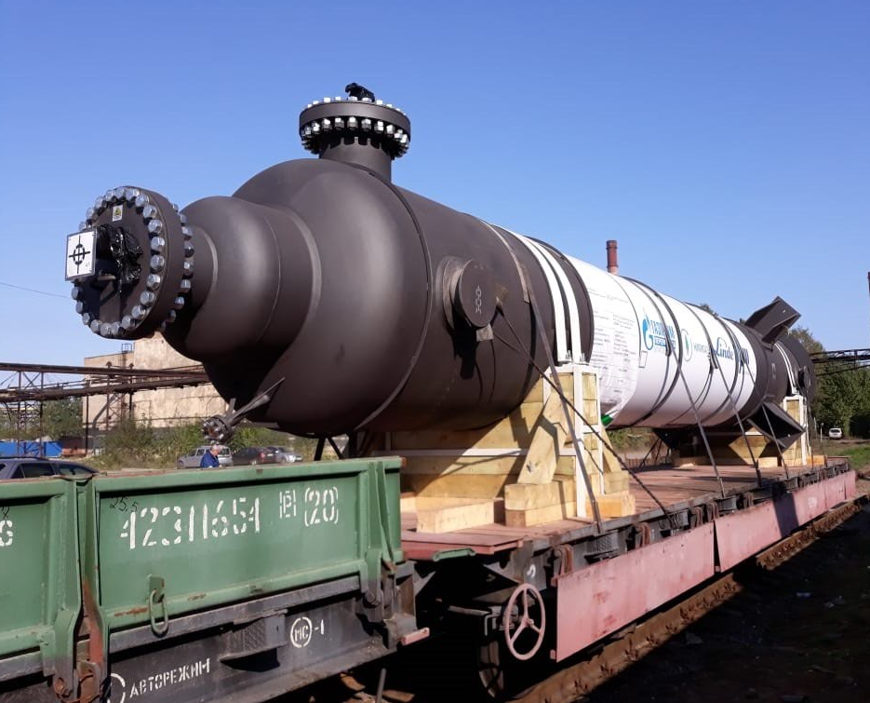
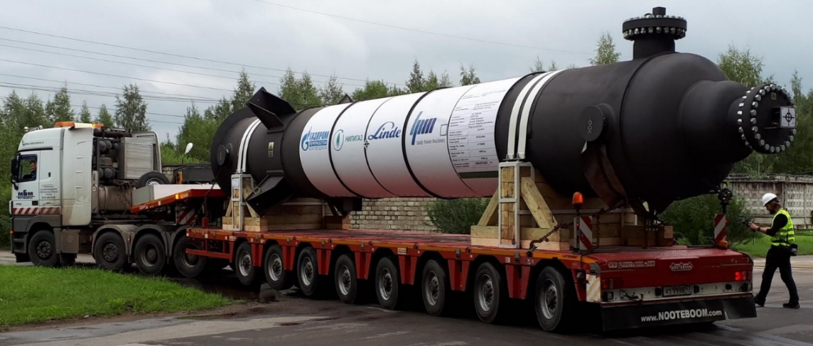
Линде Силовые машины
Отгрузка СВТО
Погрузка
СВТО - выезд
Транспортировка Заказчику

Slide 14

Спасибо за внимание.
ООО «Линде Силовые машины»
Кристоф Зеехольцер
Тел. +7 921 982 77 18
christoph.seeholzer@linde.com
www.linde.com

